Slide 1





CHÀO MỪNG
QUÝ THẦY CÔ VỀ DỰ GIỜ
BÀI 21: THỰC HÀNH
TÌM HIỂU MÔI TRƯỜNG TỰ NHIÊN QUA TÀI LIỆU VÀ THAM QUAN ĐỊA PHƯƠNG
Giáo viên:………………..

Slide 2

MỞ ĐẦU
Các em đã bao giờ có ý định đi tham quan, tìm hiểu địa phương mình chưa? Bài học ngày hôm nay sẽ chuẩn bị, hướng dẫn cho các em những kiến thức cần thiết nhất để các em có một chuyến tham quan thu được nhiều kiến thức bổ ích. Chúng ta cùng vào bài học ngày hôm nay....

Slide 3
BÀI 21: THỰC HÀNH
TÌM HIỂU MÔI TRƯỜNG TỰ NHIÊN QUA TÀI LIỆU VÀ THAM QUAN ĐỊA PHƯƠNG
KHÁM PHÁ
Dựa vào hình 2.1 và nội dung bài học, em hãy cho biết các bước tiến hành tham quan tại địa phương? Theo em bước nào cần quan tâm nhất? Vì sao?

Slide 4
BÀI 21: THỰC HÀNH
TÌM HIỂU MÔI TRƯỜNG TỰ NHIÊN QUA TÀI LIỆU VÀ THAM QUAN ĐỊA PHƯƠNG
KHÁM PHÁ
1. TRƯỚC KHI THAM QUAN
2. TRONG KHI THAM QUAN
3. SAU KHI THAM QUAN

Slide 5
BÀI 21: THỰC HÀNH
TÌM HIỂU MÔI TRƯỜNG TỰ NHIÊN QUA TÀI LIỆU VÀ THAM QUAN ĐỊA PHƯƠNG
1. TRƯỚC KHI THAM QUAN
Trước khi tham quan, các em cần làm những việc gì?
Bước 1: Xây dựng ý tưởng.
Bước 2: Lựa chọn chủ đề tham quan.
Bước 3: Lập kế hoạch các nhiệm vụ tham quan

Slide 6
THẢO LUẬN NHÓM
Lập bản kế hoạch các nhiệm vụ tham quan
Gợi ý: xác định những công việc cần làm, thời gian dự kiến, vật liệu, phương pháp tiến hành và phân công trong nhóm, các nguồn thông tin đáng tin cậy để chuẩn bị việc tham quan...

Slide 7
2. TRONG KHI THAM QUAN
Trong khi tham quan, các em cần làm những việc gì?
Bước 1: Thu thập thông tin.
Bước 2: Thực hiện tham quan.
Bước 3: Thảo luận với các thành viên khác.
Bước 4: Tham khảo sự hướng dẫn của GV

Slide 8
2. TRONG KHI THAM QUAN
Em hãy nêu một số nội dung cần thu thập thông tin trong khi tham quan tại địa phương?
Một số nội dung cần thu thập thông tin trong khi tham quan tại địa phương:
- Địa hình: đặc điểm chung, các dạng địa hình chính...
- Khí hậu: đặc điểm chung, các nét đặc trưng của khí hậu...
- Sông ngòi: đặc điểm chung, mạng lưới sông ngòi...
- Đất: đặc điểm chung, phân bố đất ở địa phương, mối quan hệ giữa đất với các dạng tự nhiên khác...
- Sinh vật: hiện trạng thảm thực vật tự nhiên, các loài động vật

Slide 9
3. SAU KHI THAM QUAN
Sau khi tham quan, các em cần làm những việc gì?
Bước 1: Tổng hợp các tài liệu.
Bước 2: Viết báo cáo tham quan.
Bước 3: Trình bày báo cáo tham quan.
Bước 4: Mô tả lại quá trình tham quan.

Slide 10
LUYỆN TẬP
Bài tập 1. Liệt kê những hoạt động em sẽ làm để tìm hiểu, trải nghiệm và vận dụng thông qua tài liệu và tham quan địa phương.
Bước 1:…………………… | Bước 2:…………………… | Bước 3:…………………
......................................................... | ......................................................... | .........................................................
......................................................... | ......................................................... | .........................................................
......................................................... | ......................................................... | .........................................................

Slide 11
Gợi ý đáp án
Bước 1: Xây dựng ý tưởng. | Bước 2: Lựa chọn chủ đề tham quan. | Bước 3: Lập kế hoạch các nhiệm vụ tham quan
- Đi tham quan thực tế. | - Tìm hiểu địa hình | - Xác định những công việc cần làm;
- Trải nghiệm thực tế | - Tìm hiểu khí hậu | - Thời gian dự kiến;
- Làm phóng sự ảnh | - Tìm hiểu sông ngòi | - Vật liệu;
- Quay video | - Tìm hiểu đất, sinh vật… | - Phương pháp tiến hành và phân công trong nhóm…

Slide 12
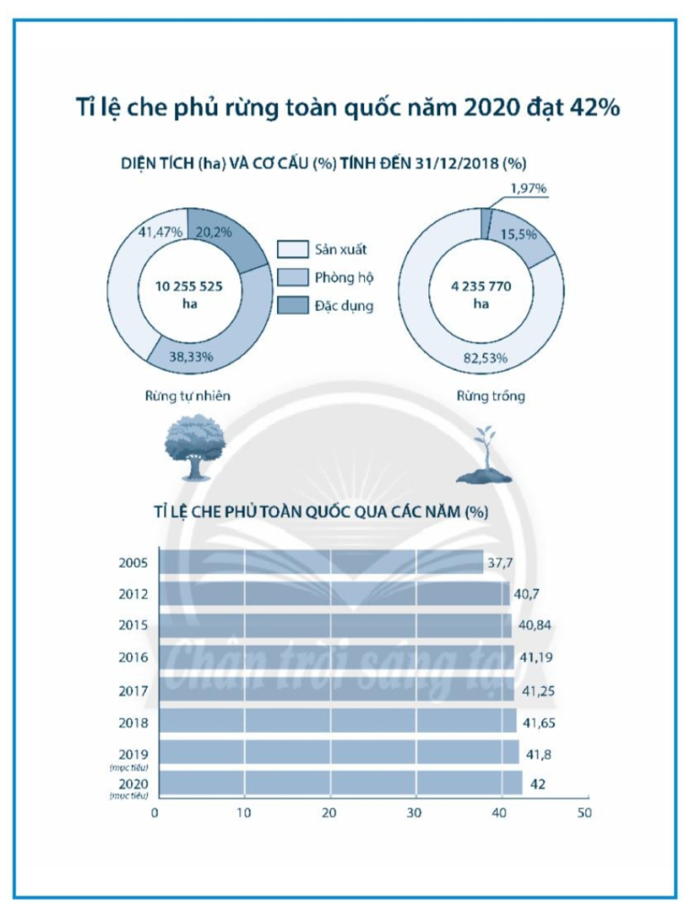
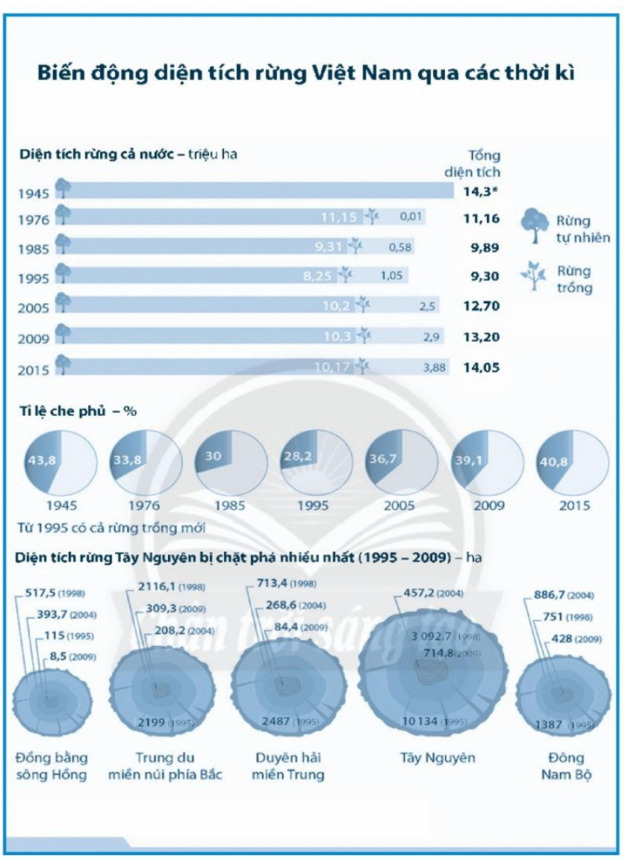
LUYỆN TẬP
Bài tập 2: Dựa vào hộp nội dung hình, em hãy điền thông tin vào chỗ trống sau :
Diện tích rừng từ 1945- 2015 có xu hướng:………………………………………….....
Tỉ lệ che phủ rừng có xu hướng:…………………………………………….
Vùng có diện tích rừng bị chặt phá nhiều nhất thời kì 1995- 2009:………………………….................
So sánh tổng diện tích rừng trồng và rừng tự nhiên tính đến năm 2018:……………...................
Tỉ lệ che phủ rừng toàn quốc năm 2020 so với 2005:……………………………….......................................................................................................

Slide 13
- Diện tích rừng từ 1945- 2015 có xu hướng: giảm liên tục từ 1945- 1995 và tăng nhẹ tư từ 2005 -2015.
- Tỉ lệ che phủ rừng có xu hướng: giảm liên tục từ 1945-1995 và tăng liên tục từ 1995- 2015
- Vùng có diện tích rừng bị chặt phá nhiều nhất thời kì 1995- 2009: là vùng Tây Nguyên.
- So sánh tổng diện tích rừng trồng và rừng tự nhiên tính đến năm 2018: rừng trồng chiếm tỉ lệ còn thấp chiếm 29,2%; rừng tự nhiên chiếm 70,8%
- Tỉ lệ che phủ rừng toàn quốc năm 2020 so với 2005: có xu hướng tăng 4,3%
Gợi ý đáp án

Slide 14
VẬN DỤNG
Xây dựng kế hoạch cho chuyến tham quan của gia đình trong tháng tới

Slide 15








Tạm
Biệt
Thầy
Cô

